Slide 1
Vihreät toimet - ilmastopolitiikan vaikutuksia työllisyyteen Tero Kuusi, Johanna Pohjola, Tuuli Kaskinen, Ville Kaitila, Santtu Karhinen, Antti Kauhanen, Jussi Lintunen, Tapio Reinikainen, Hannu Savolainen, Otso Sillanaukee, Henrik Suikkanen
14.4.2021 I Tero Kuusi, tutkimusjohtaja, Etla
Julkistusseminaari

Slide 2
Johdanto
Suomi pyrkii yhdistämään muuta EU:ta kunniahimoisemmat ilmastotavoitteet sekä 75 prosentin työllisyysasteen.
Ilmastopolitiikan tiedetään osaltaan kiihdyttävän talouden ja työn rakennemuutosta, jossa työmarkkinoilla syntyy sekä kokonaan uusia työnkuvia että entistä vihreämpiä ammatteja.
Samalla erityisesti fossiiliseen energiaan suoraan tai välillisesti kytköksissä olevia työpaikkoja katoaa.
VN TEAS hanke tutki, millaisten mekanismien ja vaikutuskanavia kautta ilmastopolitiikka vaikuttaa työllisyyteen.
Konsortiossa mukana Etla, Syke ja Demos Helsinki.
Monitieteinen hanke, jossa kuultiin myös yhteiskunnallisia sidosryhmiä laajasti.

Slide 3
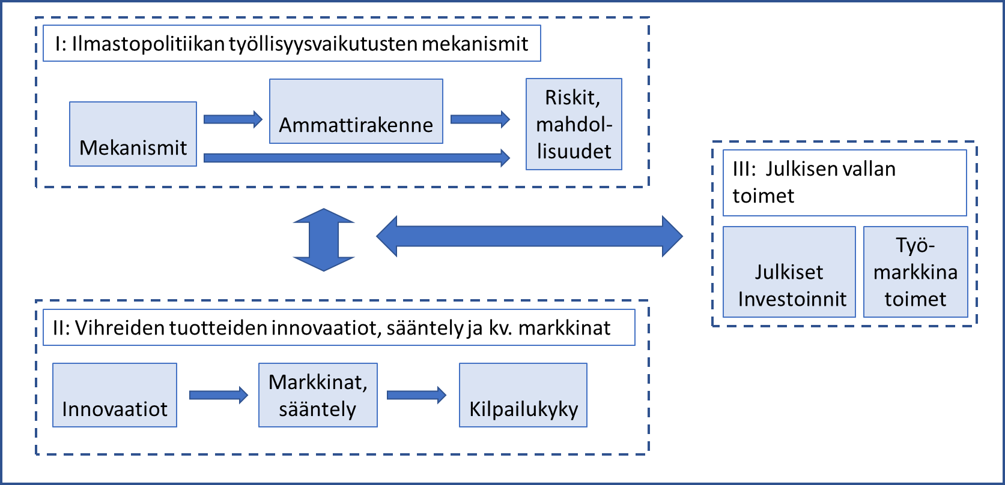
Hankkeen rakenne

Slide 4
Tulosten kokonaiskuva
Mallilaskelmien valossa ilmastopolitiikan vaikutuksen ennustetaan olevan pitkällä aikavälillä kokonaistyöllisyyttä lievästi heikentävä
Tuntuvimmat työllisyysvaikutukset kohdistuivat välillisesti aloille, jotka käyttävät paljon työvoimaa tai joissa työvoimakustannusten osuus on suuri.
Työvoiman siirtymät olivat suurimmat matalimman koulutustason työtehtävissä ja vähäisimmät korkeimman koulutuksen työtehtävissä
Positiivisia työllisyysvaikutuksia voidaan edistää lähivuosikymmeninä mm. veroratkaisuilla, työvoimapolitiikalla ja koulutuksella.
Lisäksi ilmastonmuutoksen hillintään liittyvien ns. vihreiden tuotteiden vienti voi tarjota Suomelle aivan uusia menestymis- ja työllisyysmahdollisuuksia.

Slide 5
Työmarkkinoita koskevia johtopäätöksiä
Ilmastopolitiikan aiheuttamaa rakennemuutosta olisi pyrittävä tukemaan
ennakoivalla työvoimapolitiikalla (mm. äkillisen rakennemuutoksen tuki, työnhaun tehostaminen)
koulutuspanostuksilla (yleinen koulutustason nosto ja ympäristökoulutus).
Päästöverotulojen hyödyntäminen työmarkkinoita vääristävän verokiilan pienentämiseksi vaikuttaisi parantavan työllisyyttä.
Työllisyyttä voitaisiinkin tukea siirtämällä verotuksen painopistettä työn verotuksesta ympäristöhaittoja aiheuttavan tuotannon ja kulutuksen verotukseen.
Työllisyyttä tukevalla päästömaksujen kohdentamisella ei tutkimuksessa havaittu olevan merkittävää vaikutusta.
Ilmastopolitiikan synnyttämä tuottavuuden kasvu voisi parantaa työllisyysvaikutusta.
Realistisesti odotettavissa oleva tuottavuusvaikutus ei kuitenkaan kumoa negatiivista työllisyysvaikutusta kokonaisuudessaan.
Ilmastotavoitteiden saavuttamiseksi tarvittavat julkiset investoinnit, jotka voidaan toteuttaa nykyisillä tuotantorakenteilla ja osaamisella, tukevat osaltaan siirtymävaiheen työllisyyttä.
Hankkeessa tunnistettiin kotimaisten työllisyysvaikutusten kannalta parhaita kohteita

Slide 6
Erityisteema: Kiristyvä ilmastopolitiikka, kilpailukyky ja innovaatiot
Hankkeessa tutkittiin ilmastonmuutoksen torjuntaan tähtäävien, vihreiden tuotteiden markkinoita kolmella tavalla
Kansainvälisen kaupan tilastoista tunnistettiin tuotteita ja kuvailtiin, miten niiden globaali kauppa on kehittynyt tällä vuosisadalla, mitkä ovat tärkeimmät viejämaat ja tuontimarkkinat
Sääntelyn ja innovatiivisuuden yhteyksiä vihreiden tuotteiden viennin kilpailukykyyn mallinnettiin tilastollisesti ns. gravitaatiomallia käyttäen
Selvitettiin kyselyssä ja haastatteluissa ympäristöratkaisujen vientiä harjoittavien ja siihen tähtäävien yritysten innovaatioihin johtaneita tekijöitä ja globaalin markkinamenestyksen koettuja edellytyksiä

Slide 7
Vihreillä tuotteilla mahdollisuuksia, mutta se vaatii yhteistyötä ja panostuksia
Ilmastonmuutoksen hillintään liittyvien tuotteiden eli ns. vihreiden tuotteiden osuus on kasvanut tasaisesti maailmankaupassa.
EU-maiden osuus vihreiden tuotteiden tavarakaupasta on noin 35 prosenttia, Suomen osuus noin puoli prosenttia.
Suomella on suhteellinen etu vihreiden tuotteiden viennissä, joskin se on heikko.
Vihreiden tuotteiden määrittely ei ole suoraviivaista, palveluissa Suomella korkeampi osuus.

Slide 8
Tuloksia mallinnuksesta
Löysimme näyttöä kansainvälisestä maa-aineistosta siitä, että paljon patenttisitaatteja keräävät, laadukkaat patentit ennustavat hyvää vientimenestystä vihreissä tuotteissa.
Menestyksellinen innovointi ei selity suoraan innovaatiopanostuksilla, vaan juuri laadukkailla tutkimustuotoksilla.
Vertailu Tanskaan ja Saksaan, osoittaa, että patenttisitaateilla arvioituna Suomi ei tuota aivan yhtä paljon kilpailukykyä tukevia innovaatioita suhteessa keskeisiin verrokkimaihin.
Tarkastelimme lisäksi sääntelyn vaikutuksia kilpailukykyyn vihreiden tuotteiden viennissä.
Aikaisemman kirjallisuuden perusteella sääntely lisää innovaatioaktiivisuutta, mutta selvää näyttöä sääntelyn positiivisesta kilpailukykyvaikutuksesta ei tässä tutkimuksessa löytynyt.
Toisaalta mallinnuksemme mukaan vienti- ja tuontimaiden yhteinen kireä sääntely johti keskinäisen kaupankäynnin lisääntymiseen. Yhteinen sääntely siis lisää yhteisiä markkinoita.
Yhteisten sääntelyn merkitykseen viittaavat myös tulokset koskien yksittäisiä sääntelyinstrumentteja.

Slide 9
Syventävät kysely, haastattelut ja keskustelut
Kyselystä, haastatteluista ja sidosryhmäkeskusteluista ilmeni yhteneväinen käsitys siitä, että ilmastonmuutoksen torjunnassa ollaan vedenjakajalla.
Vientiyritykset kaipaavat Suomelle uskottavaa brändiä ilmasto- ja ympäristöteknologian osaajana.
Syytä kehittää kokonaisuuden hallintaa ja yhdessä tekemisen eetosta ilmastopolitiikan toimeenpanossa. Onnistuneen ilmastopolitiikan kokonaisuus on enemmän kuin osiensa summa.
Yritykset, tutkimuslaitokset ja yliopistot sekä vientituki- ja rahoitusorganisaatiot voisivat edesauttaa yhdessä uusien teknologisten innovaatioiden vientimenestystä.
Haastatellut yritykset peräänkuuluttivat pitkäjänteisyyttä ja ennustettavuutta ilmastopolitiikassa.

Slide 10
Kiitos huomiostanne! tero.kuusi@etla.fi

